Slide 1






UBND PHƯỜNG HƯNG ĐẠO
TRƯỜNG TIỂU HỌC ĐA PHÚC
MÔN: HOẠT ĐỘNG TRẢI NGHIỆM
BÀI 4: Yêu thương con người (Tiết 3)
NGƯỜI THỰC HIỆN: NGÔ THỊ THU HIỀN

Slide 2






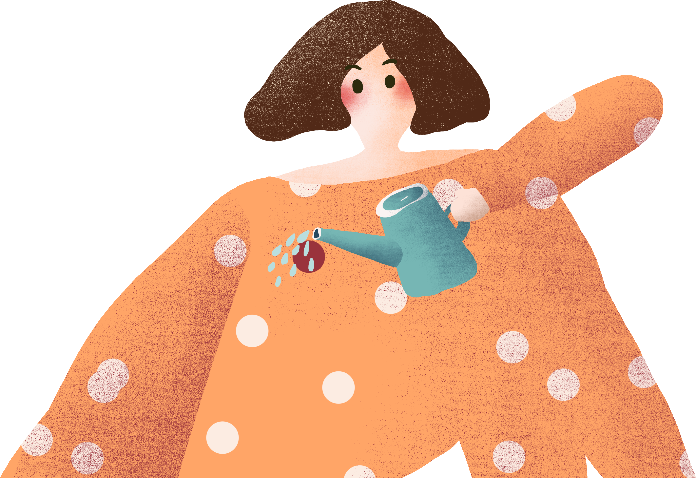


Slide 3
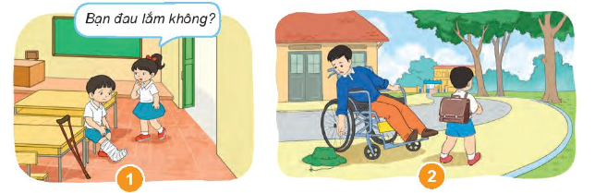

Nhận xét hành động của các bạn dưới đây
Thảo luận nhóm 4

Slide 4
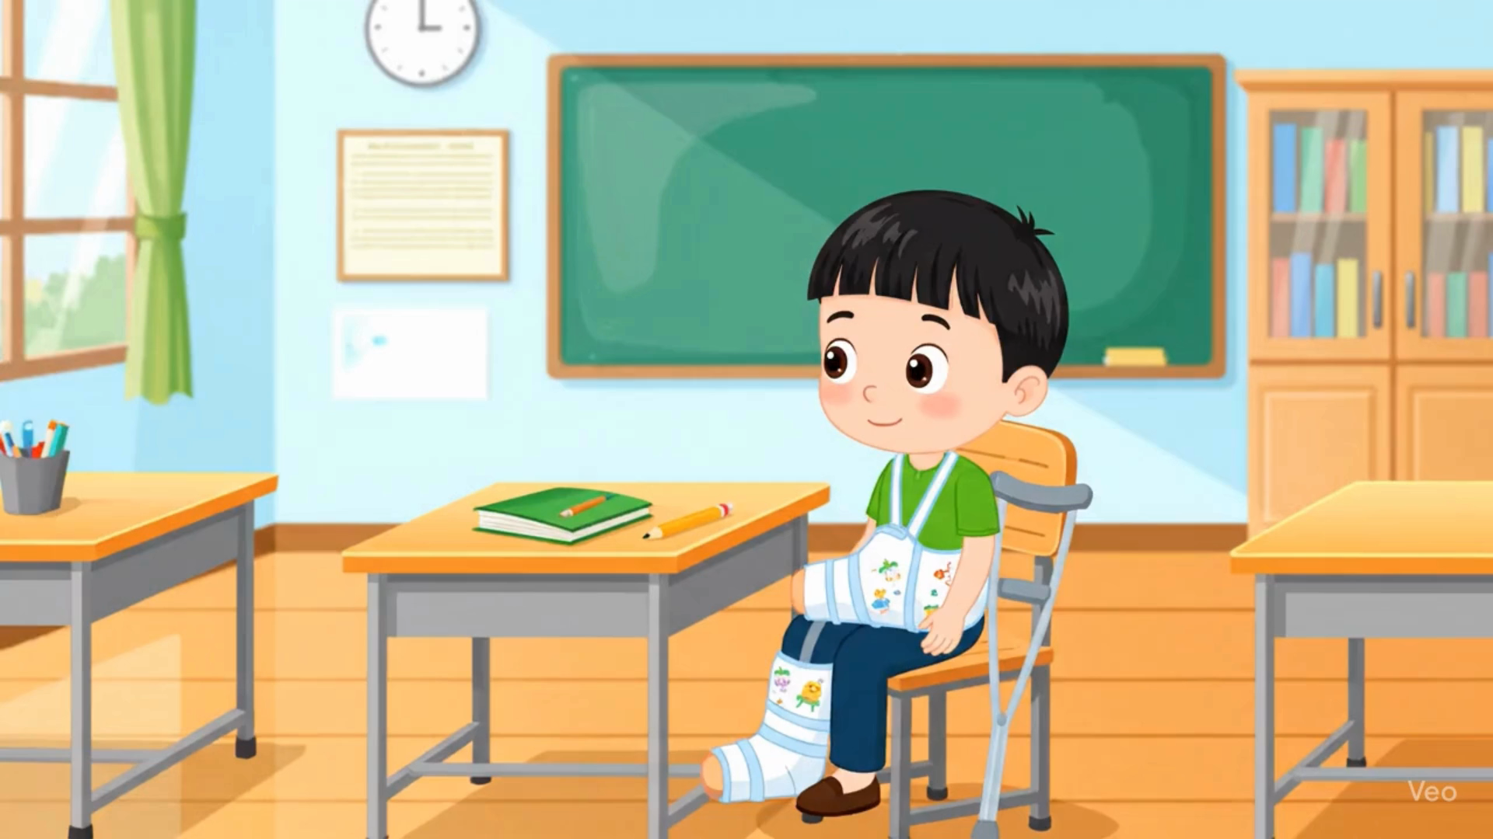

Slide 5
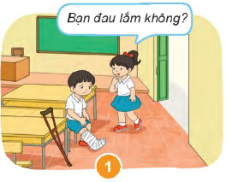
Tranh 1: Thể hiện tình yêu thương con người.
Bạn nhỏ đã biết hỏi han bạn của mình khi bạn bị gãy chân

Slide 6
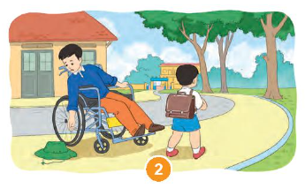
Tranh 2: Chưa thể hiện tình yêu thương con người.
Bạn nhỏ thờ ơ khi gặp người khuyết tật đang gặp khó khăn.

Slide 7


Cùng chia sẻ về:
Em cảm thấy thế nào khi thực hiện lời nói, hành động yêu thương?
Khi em nhận được sự yêu thương của mọi người, em cảm thấy thế nào?

Slide 8



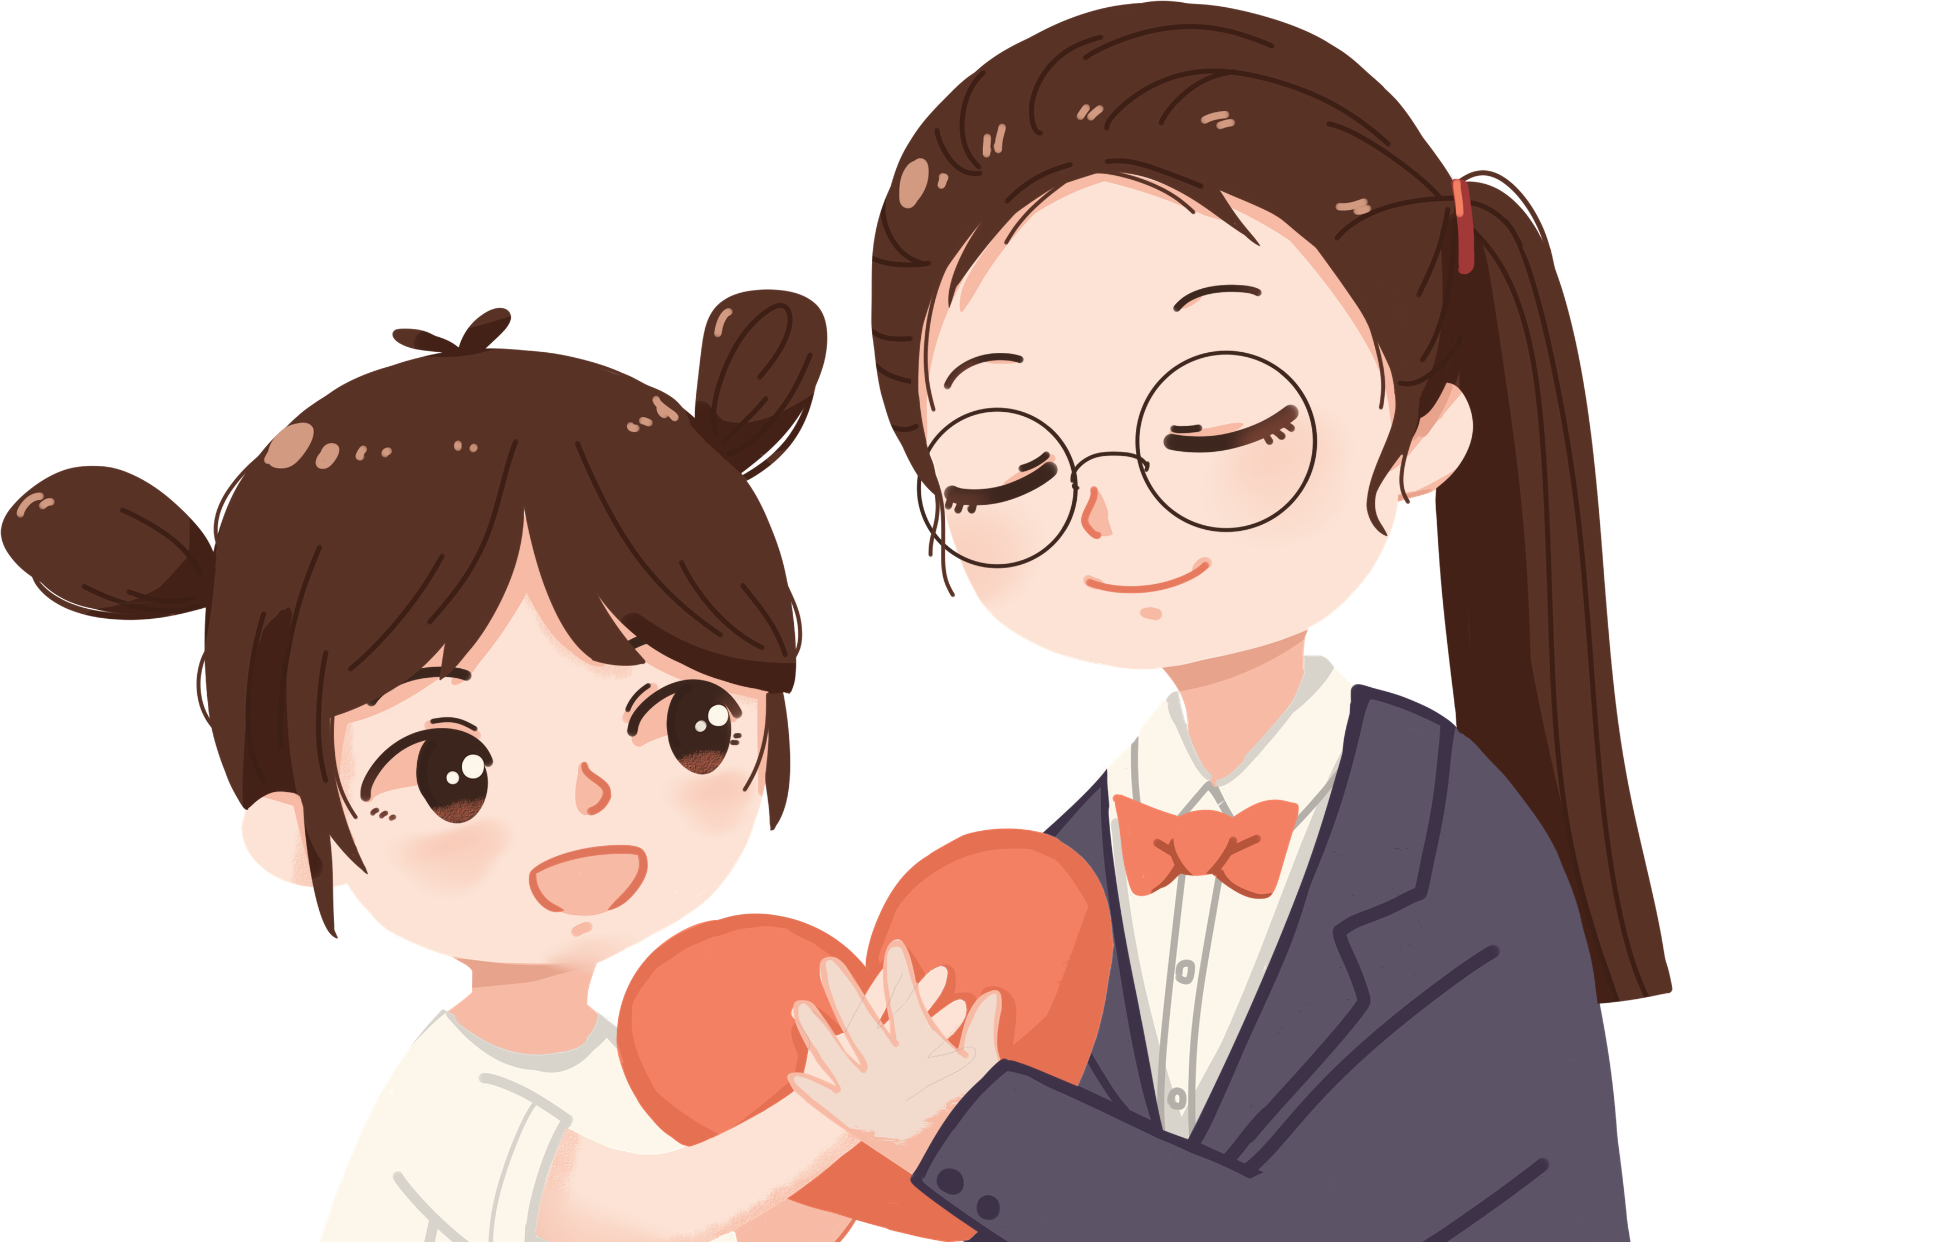
Cảm xúc khi thể hiện tình yêu thương đối với người khác: vui lâng lâng, sung sướng, thấy mình có ích….
Cảm xúc khi nhận được sự yêu thương của người khác: cảm động, hạnh phúc, biết ơn….
Tác động của hành vi yêu thương đối với cảm xúc của con người: yêu cuộc sống, muốn làm điều tốt, việc thiện.

Slide 9


Slide 10

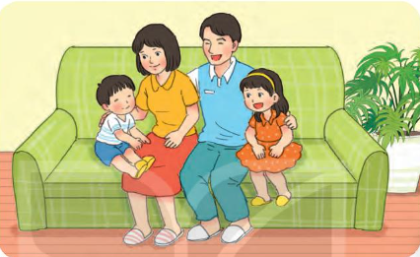
Thể hiện lời nói và hành vi yêu thương đối với mọi người trong gia đình

Slide 11
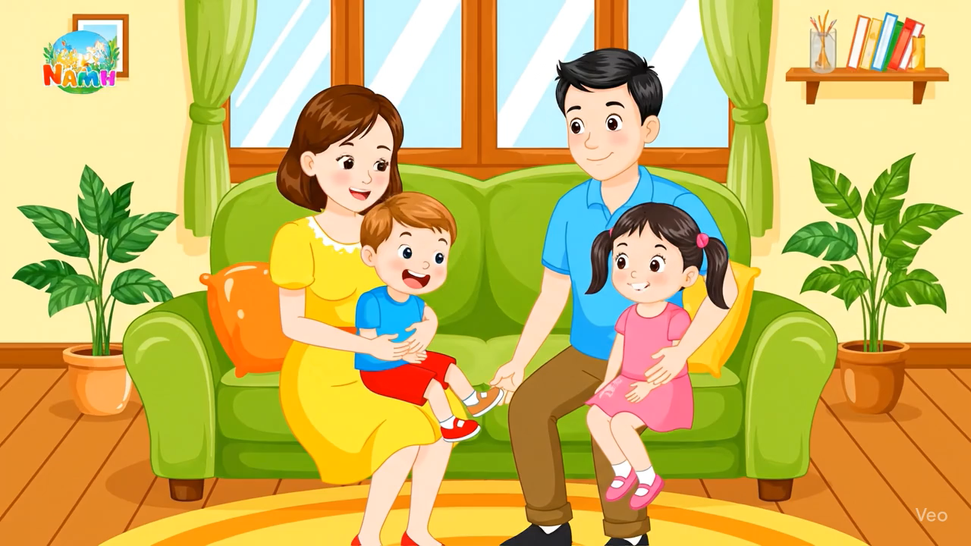

Slide 12

Để cuộc sống tươi đẹp hơn, ta cần luôn yêu thương mọi người.

Slide 13




